Slide 1
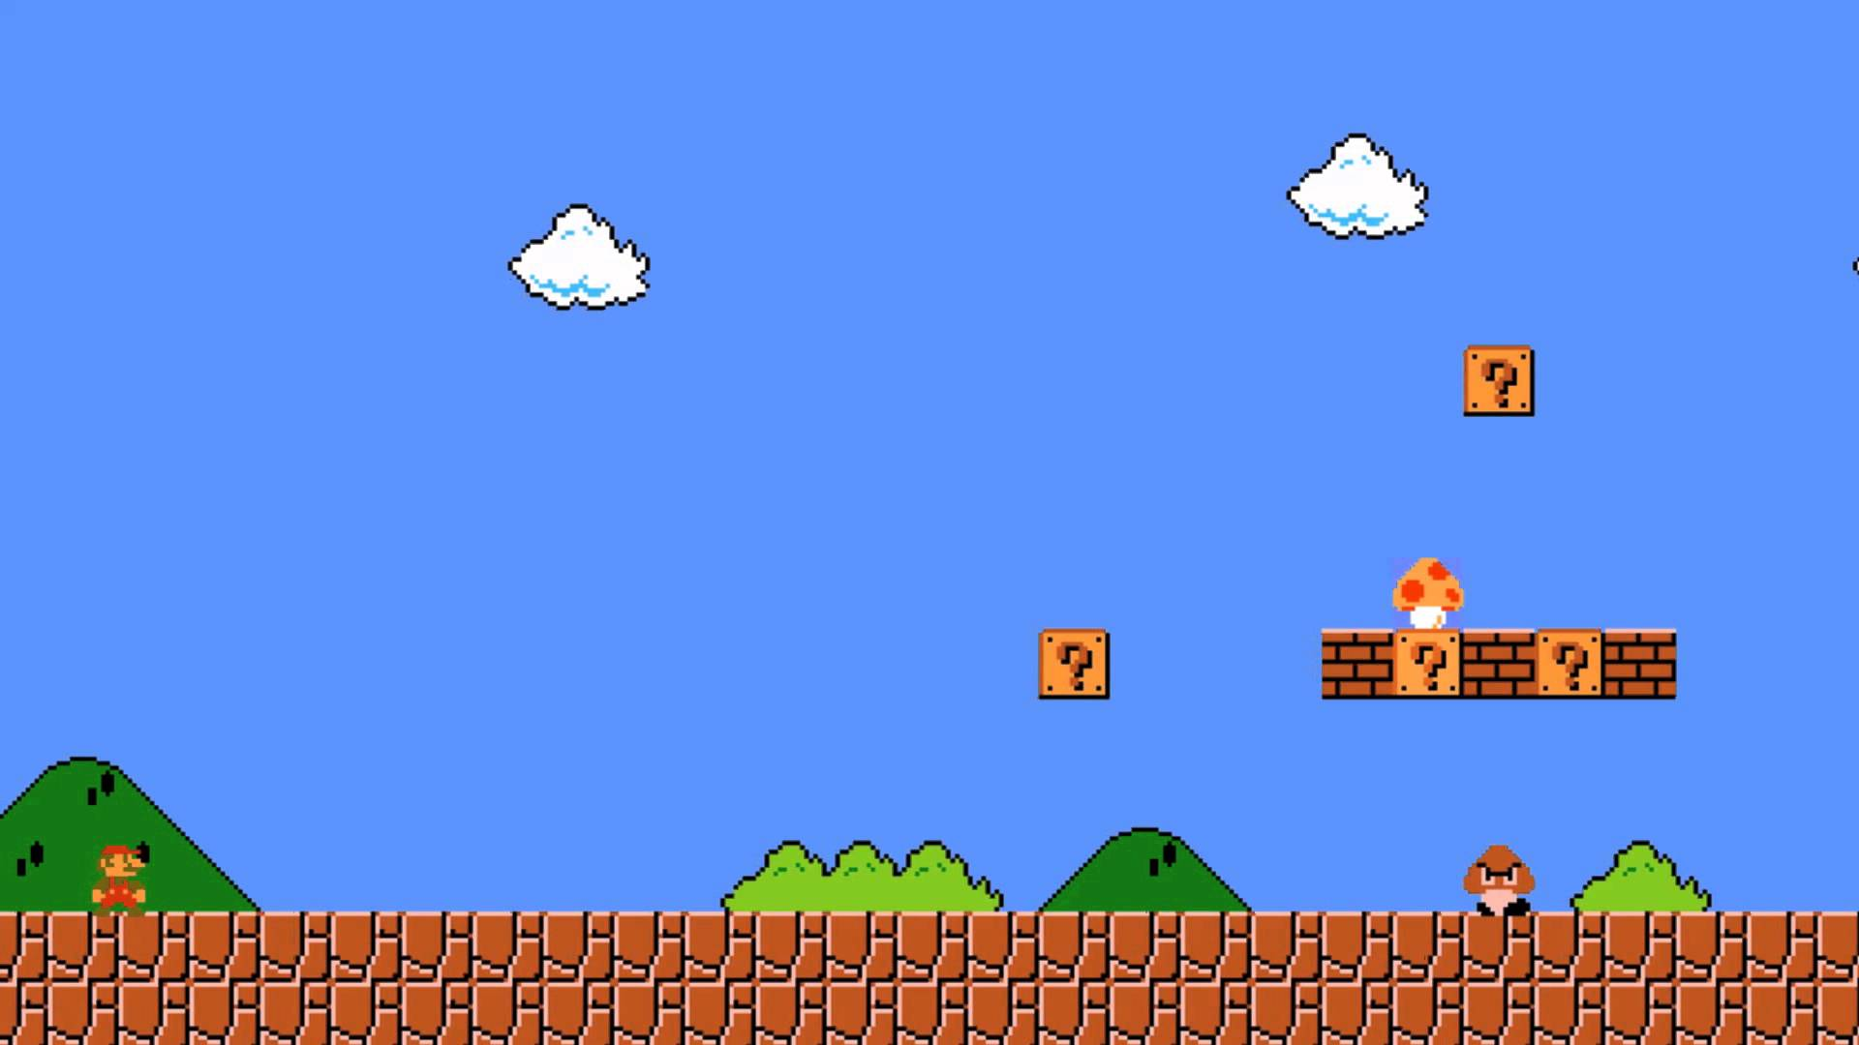


Aula 8
Aula 8
Operadores
Scratch
Operadores
Williamsartijose@Hotmail.com

Slide 2
Roteiro
Introdução;
Principais Blocos;
Trabalhando com Operadores;
Vamos praticar;
Desafio.

Slide 3
Introdução
Os blocos de Operadores possibilitam calcular novos valores usando variáveis ou constantes.
Na palheta de Operadores estão contidos operadores aritméticos, relacionais e lógicos.

Slide 4
Principais Blocos
Os blocos existentes na palheta de Operadores são do tipo repórteres/valores.
Os principais blocos são:
Soma os dois números escritos.
Subtrai o segundo número do primeiro.
Multiplica os dois números escritos.

Slide 5
Principais Blocos
Divide o primeiro número pelo segundo.
Sorteia um número dentro do intervalo especificado.
Verifica se o primeiro número é menor que o segundo.
Verifica se o primeiro número é igual ao segundo.

Slide 6
Principais Blocos
Verifica se o primeiro número é maior que o segundo.
Verifica se as duas condições especificadas são satisfeitas.
Verifica se pelo menos uma das duas condições especificadas é satisfeitas.
Torna-se verdadeiro quando a condição especificada não for satisfeita.

Slide 7
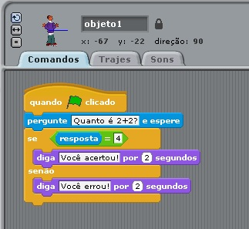

Trabalhando com Operadores
Agora iremos utilizar operadores em nosso projeto!
Arraste estes blocos para a área de informações e altere os respectivos valores.
Você notará que quando o projeto for executado eu lhe farei uma pergunta e lhe informarei se você a acertou ou não.

Slide 8
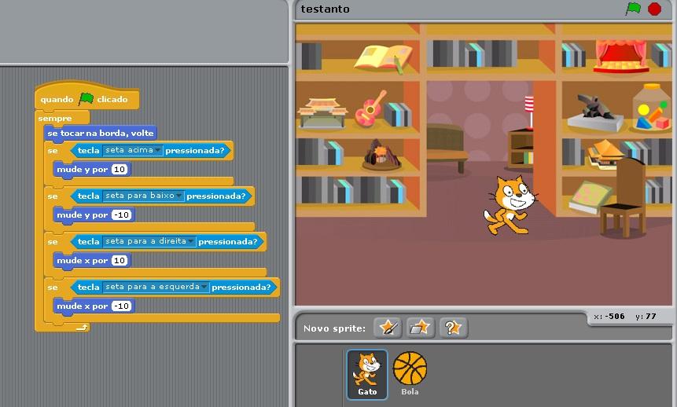
Vamos Praticar!
Arraste estes blocos para a área de informações e altere os respectivos valores.
Selecione este Palco.
Selecione este objeto.

Slide 9
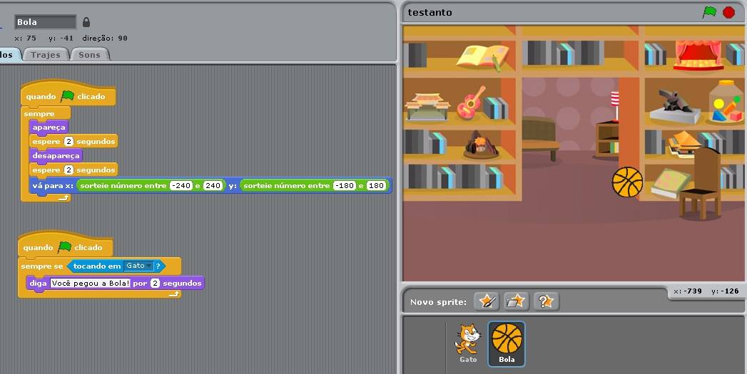
Vamos Praticar!
Arraste estes blocos para a área de informações e altere os respectivos valores.
Selecione este objeto.

Slide 10
Desafio!
Faça um projeto que contenha 3 sprites (bola, traço e fundo). Todos estes devem ser desenhados. A bola deve ter sua posição inicial (-8, 63), e apontar para uma direção aleatória sorteada entre os números 130 e 165. Sempre deve mover 10 passos, esperar 0.01 segundos e voltar quando tocar na borda. Se o objeto bola tocar no objeto traço deve apontar para a direção 180 + direção (sorteada anteriormente). E caso o objeto bola toque no objeto fundo deve aparecer a mensagem “Você Perdeu!!” por 2 segundos e parar tudo. Já o objeto traço deve sempre mudar sua posição por x = 10 ou x = -10 de acordo com as setas pressionadas (direita/ esquerda).

Slide 11
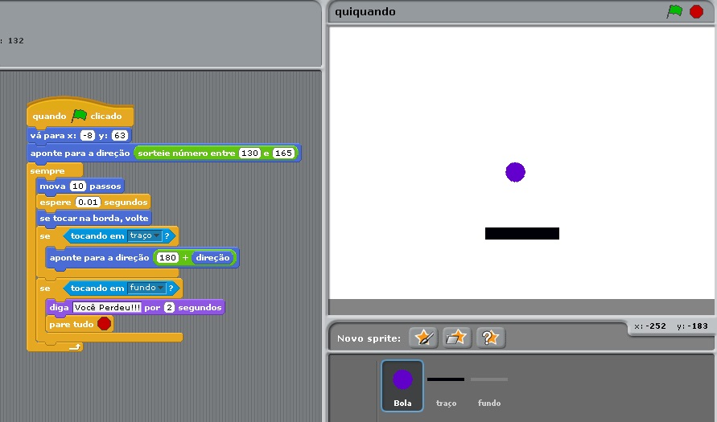
Desafio!
Deve ficar desta forma (Bola):

Slide 12
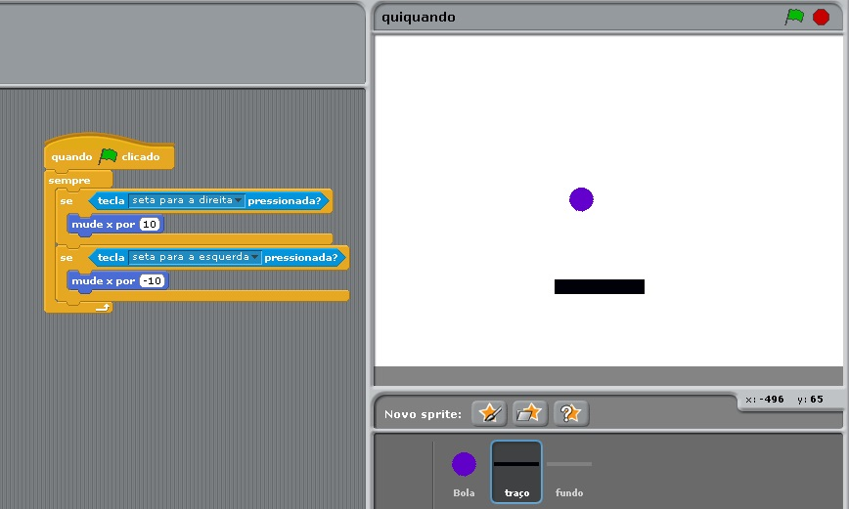
Desafio!
Deve ficar desta forma (Traço):

